Slide 1
UNIVERSIDADE ABERTA DO SUS -UNASUS UNIVERSIDADE FEDERAL DE PELOTAS Curso de Especialização em Saúde da Família Modalidade à distância
Melhoria da atenção à saúde de escolares de 02 a 06 anos pela Estratégia de Saúde Família de Genipabú, no Município de Extremoz, RN .
Bruna Dianelle Freitas Rabello
Orientadora: Profª Angela Wilma Rocha

Slide 2
Introdução
Genipabú fica localizada em torno de 20 km do Centro de Extremoz;
Possui áreas com belezas naturais exploradas por turístas, assim como, áreas rurais e de difícil acesso.

Slide 3
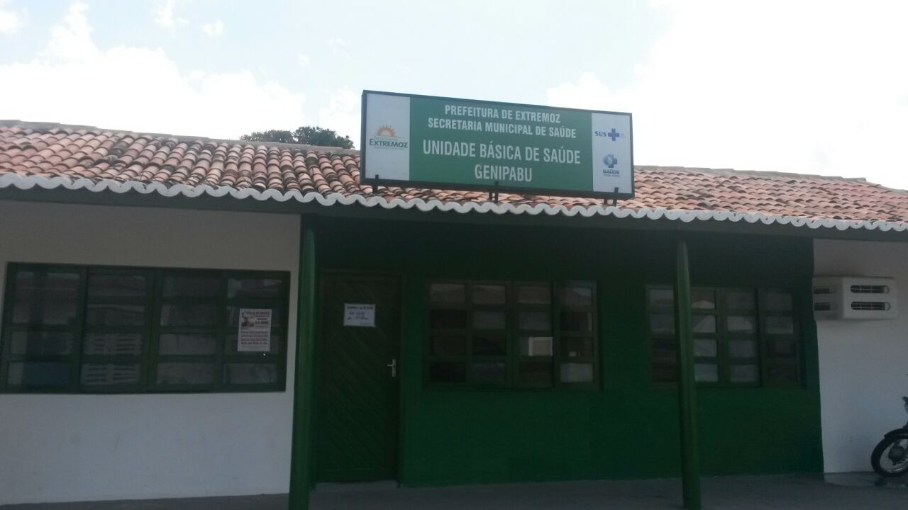
UBS Genipabú
Com aproximadamente 2.868 clientes adscritos;
A comunidade escolar da área está em torno de 600 alunos ou mais, sendo 03 escolas e 01 creche.

Slide 4
Introdução
Creche Municipal de Campinas;
Área rural e de difícil acesso;
Aproximadamente 49 escolares, entre 02 a 06 anos;
Ambiente com condições bastante precárias.

Slide 5
Objetivos
Melhorar a atenção à saúde dos escolares a Creche Municipal de Campinas, USF de Genipabú, Extremoz/RN.

Slide 6
Metodologia
Ações
Antropometria
Atualização Situação Vacinal
Saúde Bucal
Avaliação Clínica e Psicossocial
Práticas corporais
Alimentação Saudável
Prevenção de Acidentes
Violência
Bullying
Busca ativa dos Faltosos.

Slide 7
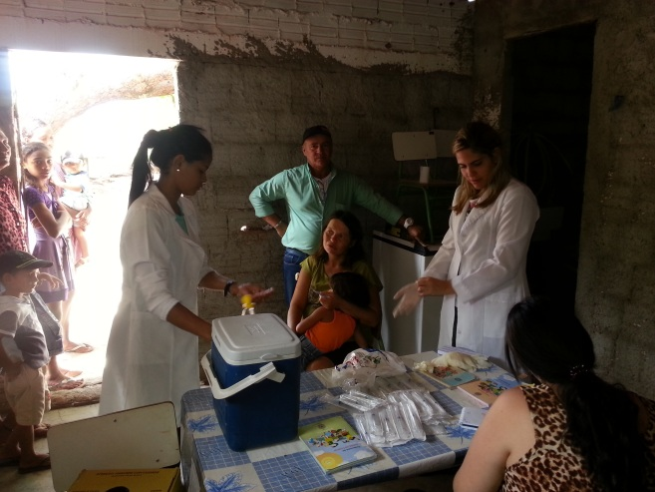
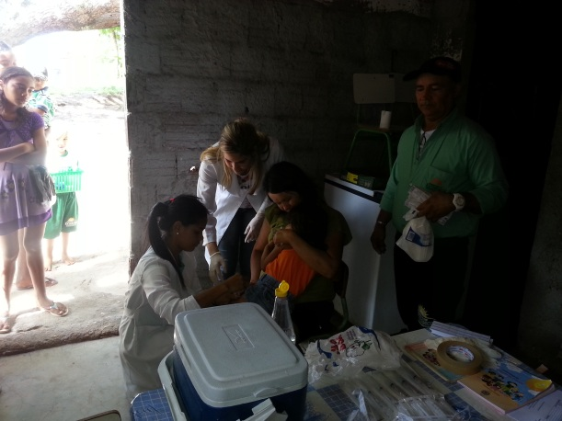
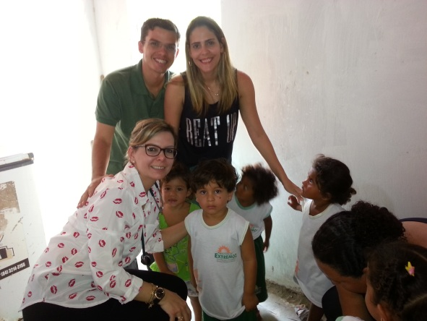
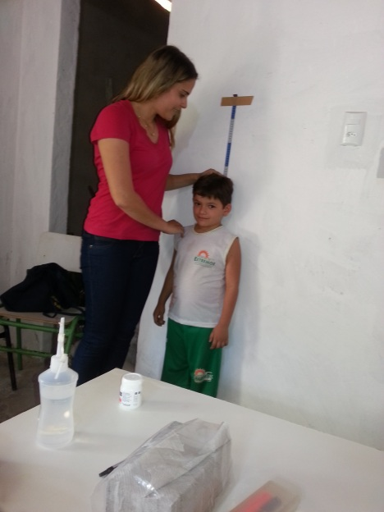
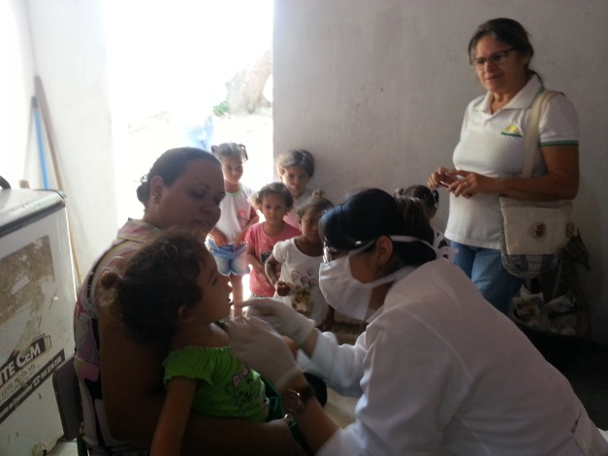
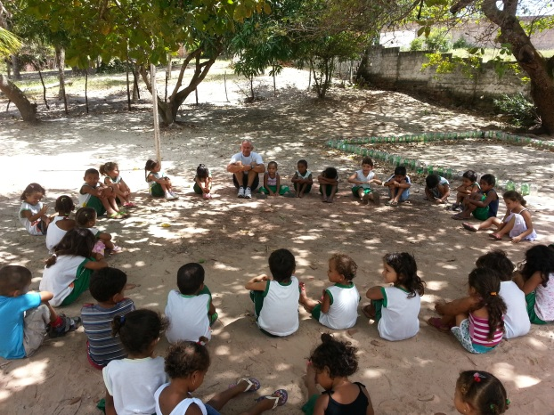
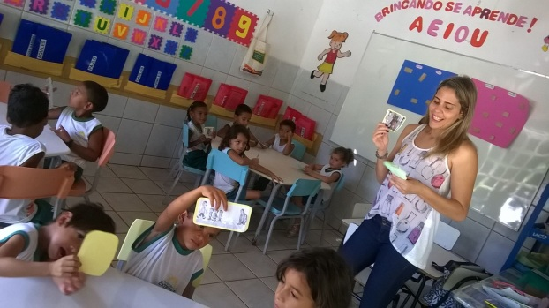

Slide 8
Resultados
Objetivo 1: Ampliar a cobertura da atenção à saúde dos escolares;
Meta 1.1: Ampliar a cobertura de avaliação individual de saúde para 100% dos escolares.

Slide 9
Resultados
Meta 2.5: Atualizar o calendário vacinal de 100% das crianças.

Slide 10
Resultados
Meta 2.6: Realizar avaliação nutricional em 100% dos escolares.

Slide 11
Resultados
Meta 2.7: Realizar avaliação da saúde bucal em 100% das crianças.

Slide 12
Resultados
Objetivo 3: Melhorar a adesão ás ações nas escolas
Meta 3.1 : Fazer busca ativa de 100% das crianças faltosas às ações nas escolas e consultas agendadas.

Slide 13
Resultados
Objetivo 4: Melhorar o registro das informações
Meta 4.1: Manter, na UBS, registro atualizado em planilha e/ou prontuário de 100% das crianças.

Slide 14
Resultados
Objetivo 5: Promover a saúde dos escolares.
AÇÃO | MÊS 01 | MÊS 02 | MÊS 03 | %
Orientações Nutricionais | 0 | 33 | 0 | 67,34%
Orientações sobre Prevenção de Acidentes | 0 | 0 | 17** | 73,91%
Práticas de Atividades Física | 0 | 46 | 46 | 93,87%
Orientações quanto ao Bullying | 0 | 0 | 17** | 73,91%
Orientações sobre Violência | 0 | 0 | 17** | 73,91%
Orientações Cuidados com o ambiente para promoção da Saúde | 0 | 18 | 35 | 71,42%
Orientações sobre Higiene Bucal | 29 | 43 | 43 | 87,75%

Slide 15
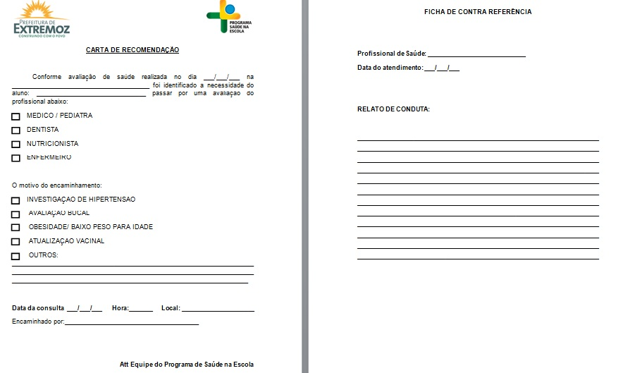
Implantação da Carta de Recomendação

Slide 16
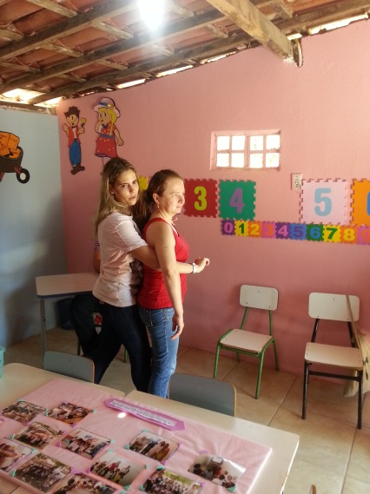
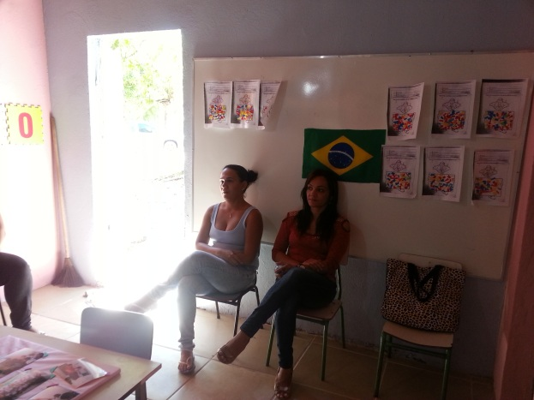
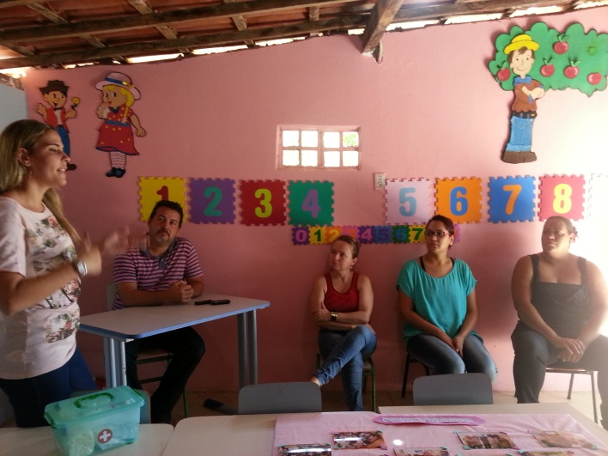
Kit de Primeiros Socorros

Slide 17
Discussão
Melhor desenvolvimento do PSE em Genipabú;
Despertou a atenção da comunidade para o programa;
Ampliação da cobertura;
Otimização dos registros;
Promoção à saúde dos escolares;
Experiência por parte da equipe da ESF;
Idéias sugeridas de baixo custo;
Engajamento da equipe e gestores.

Slide 18
Reflexão crítica sobre o processo de aprendizagem
Experiências novas;
Atuação na ESF;
Atuação no PSE;
Tarefas da pós “desafiadoras”;
Construir e formar uma opinião crítica;
Vínculo com a comunidade;
Associação da teoria e prática;
Qualificação na pesquisa científica;
Experiência gratificante;
Crescimento profissional e pessoal.

Slide 19
“O Enfermeiro deve ser um profissional cuja formação acadêmica esteja carregada de competência, compromisso, muito além do conhecimento técnico e científico, para que seja um profissional qualificado e capaz de contribuir com a sociedade em que vive”.

Slide 20
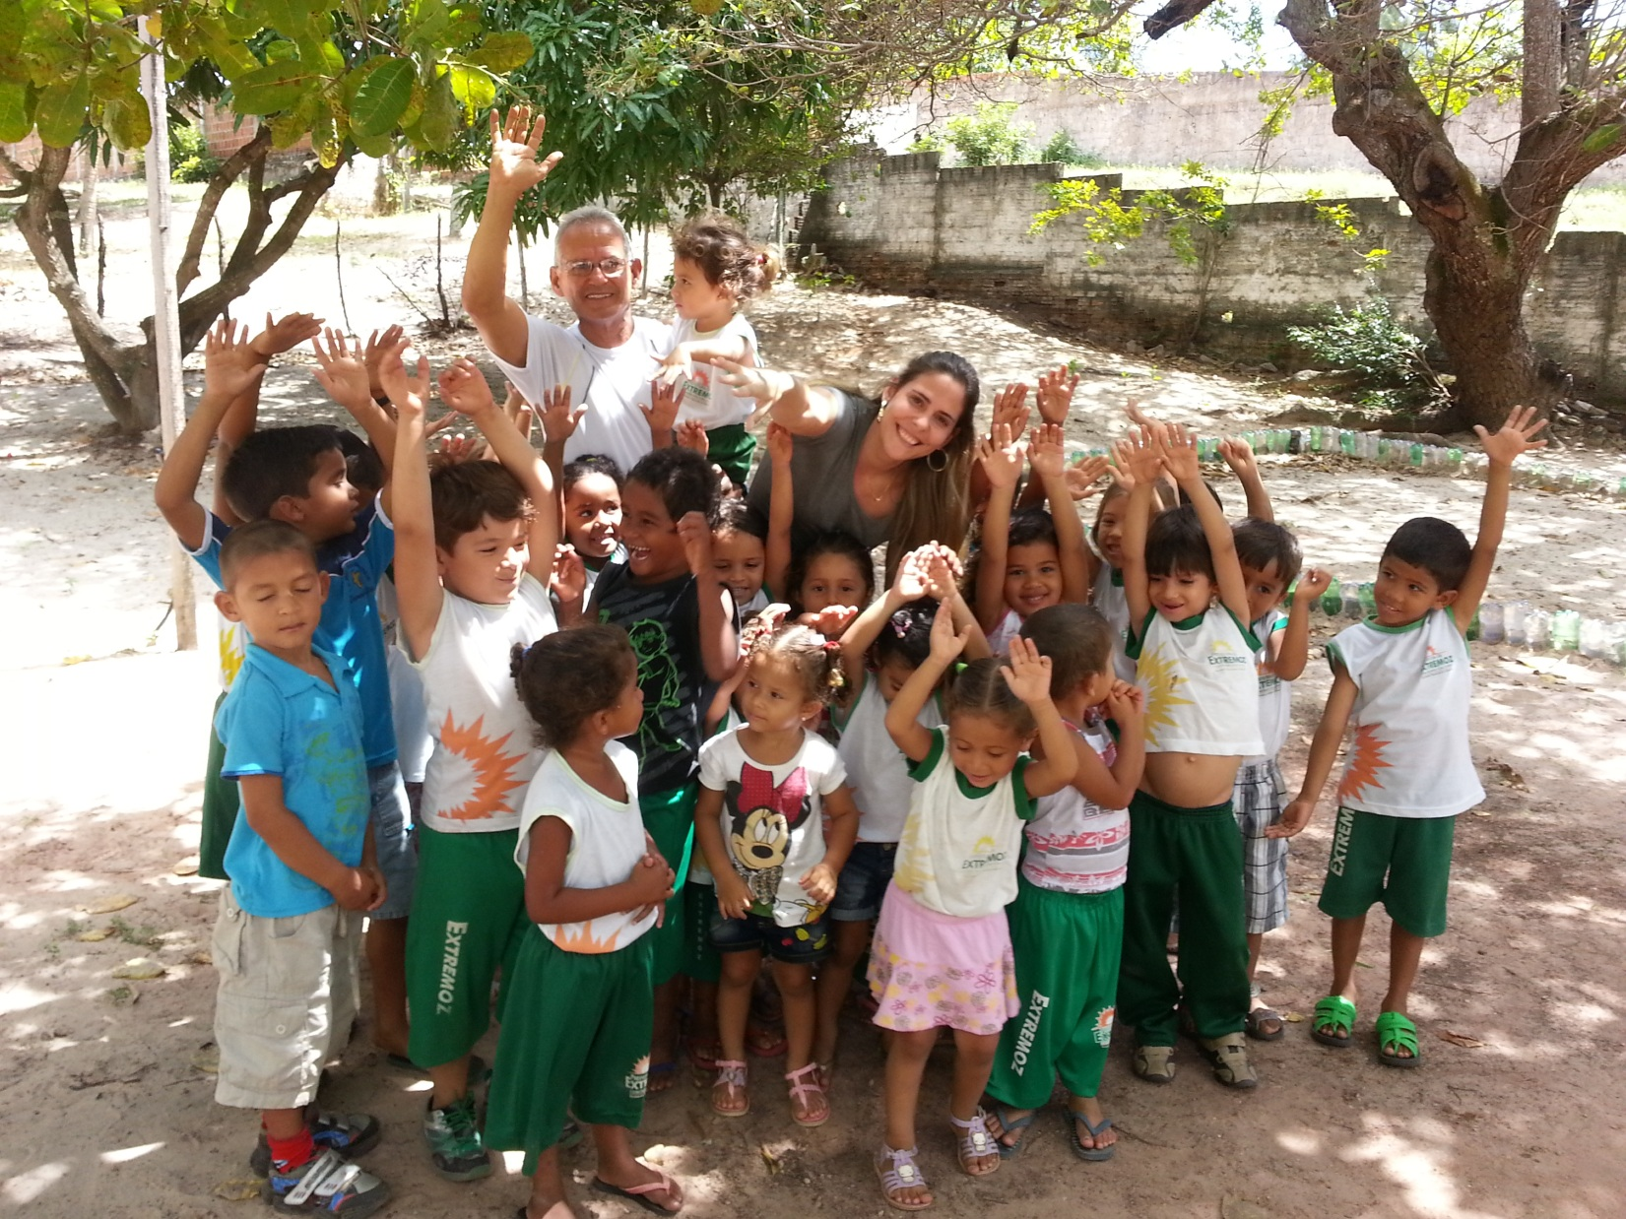
OBRIGADA!!!

